Slide 1















Slide 2



Slide 3



El chocolate proviene del cacao, (alimento de los dioses). El primer árbol de esta fruta fue descubierto en América en 1502, razón por la cual es considerado uno de los alimentos más antiguos. Los primeros en darse cuenta de sus cualidades fueron los aztecas, quienes lo utilizaban de forma medicinal.
Al igual que el fruto del que se deriva, el chocolate (mezcla de azúcar con la grasa y la masa del cacao) ha protagonizado una serie de usos en la historia de la humanidad; uno de los más comunes es en la gastronomía, donde se yergue como el rey de los postres.
De hecho, su agradable sabor y versatilidad lo han convertido en una pasión para millones de personas en el mundo. Incluso, diversos estudios comprueban sus múltiples beneficios y, gracias a esto, cada vez más profesionales de la salud recomienden su ingesta con moderación.

Slide 4



Slide 5

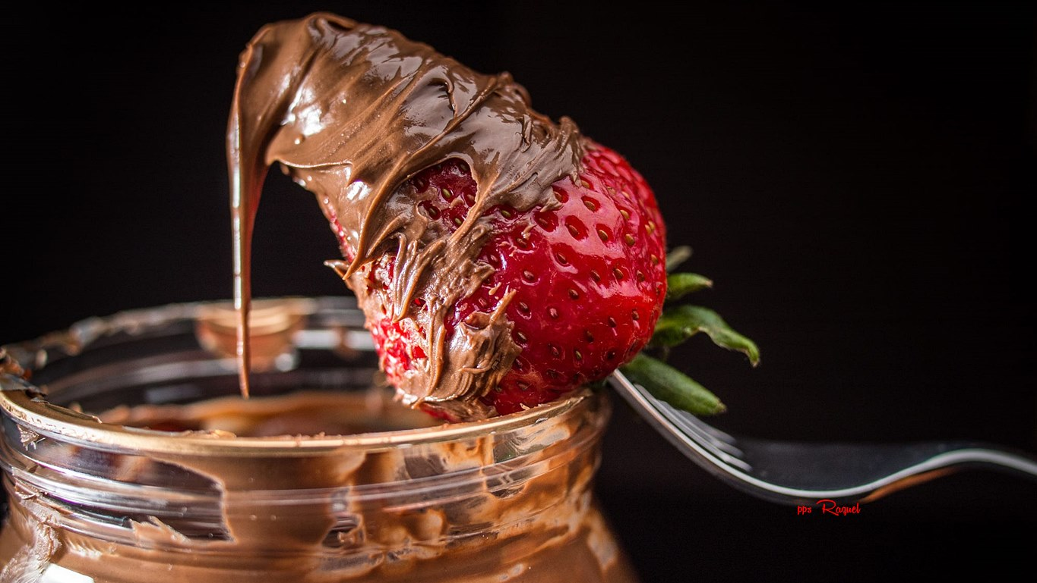

Slide 6
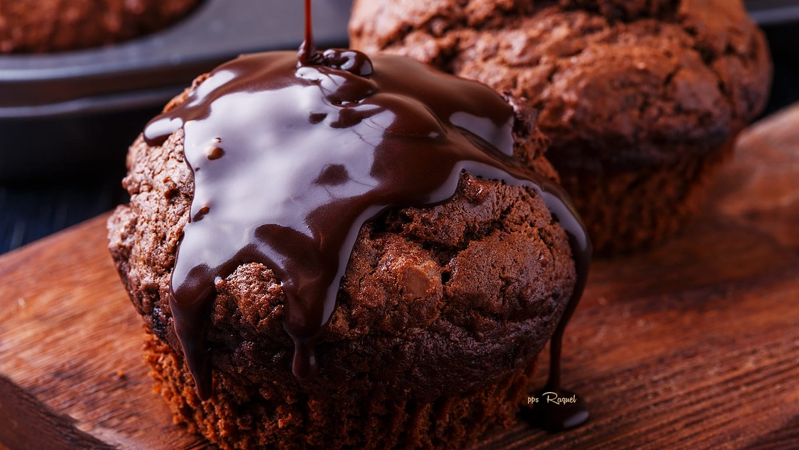


Slide 7
La ciencia lo comprueba
Ya sea en onzas, en barra, derretido o en una taza de chocolate frío o caliente, la evidencia científica es contundente.
Según un estudio del British Medical Journal presentado en el Congreso de la Sociedad Europea de Cardiología, tomar chocolate es saludable, ya que reduce en casi un tercio el riesgo de desarrollar una enfermedad cardíaca.
Además, es uno de los mejores aliados para prevenir el envejecimiento prematuro de las células debido a su contenido de antioxidantes. Por eso, normalmente es usado en mascarillas faciales y corporales. Asimismo, su consumo moderado ayuda a reducir el colesterol.

Slide 8



Slide 9
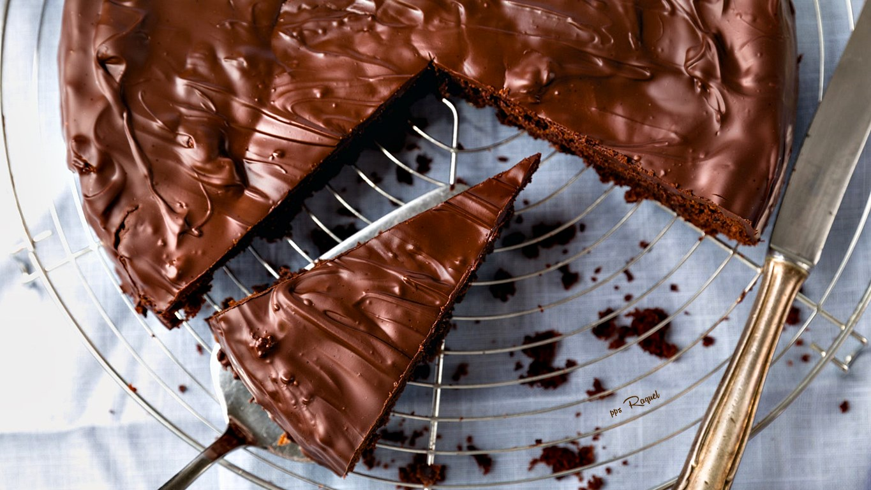


Slide 10



Slide 11
El cacao tiene un alto porcentaje de ácido oleico, que disminuye el colesterol malo y sube el bueno.
Por si no fuera suficiente, existen otras ventajas que se perciben fácilmente y seducen a los amantes del cacao todos los días.
Quienes disfrutan de comer chocolate pueden hacerlo pero en porciones pequeñas.
La especialista recomienda preferir las versiones que tengan menos grasa y azúcar añadida, así como tomar en consideración el resto de los alimentos, especialmente dulces, que se vayan a consumir a lo largo del día, para no exceder en calorías.

Slide 12
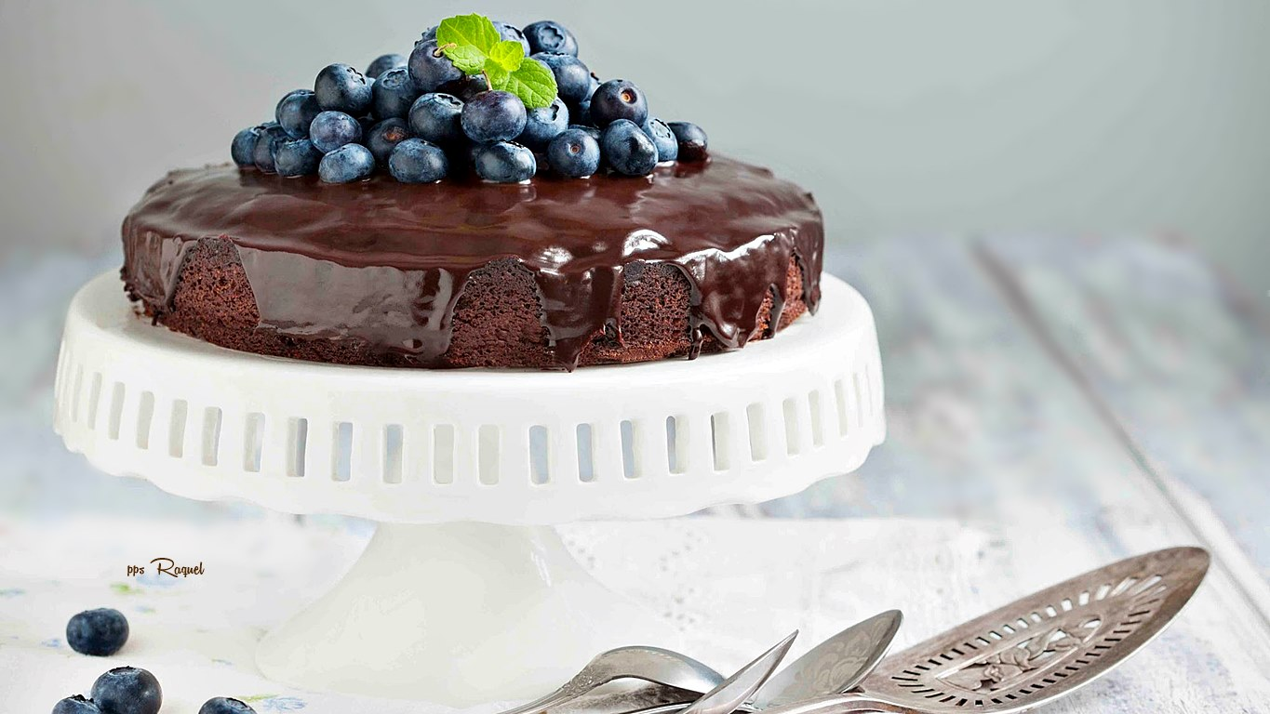


Slide 13


Slide 14
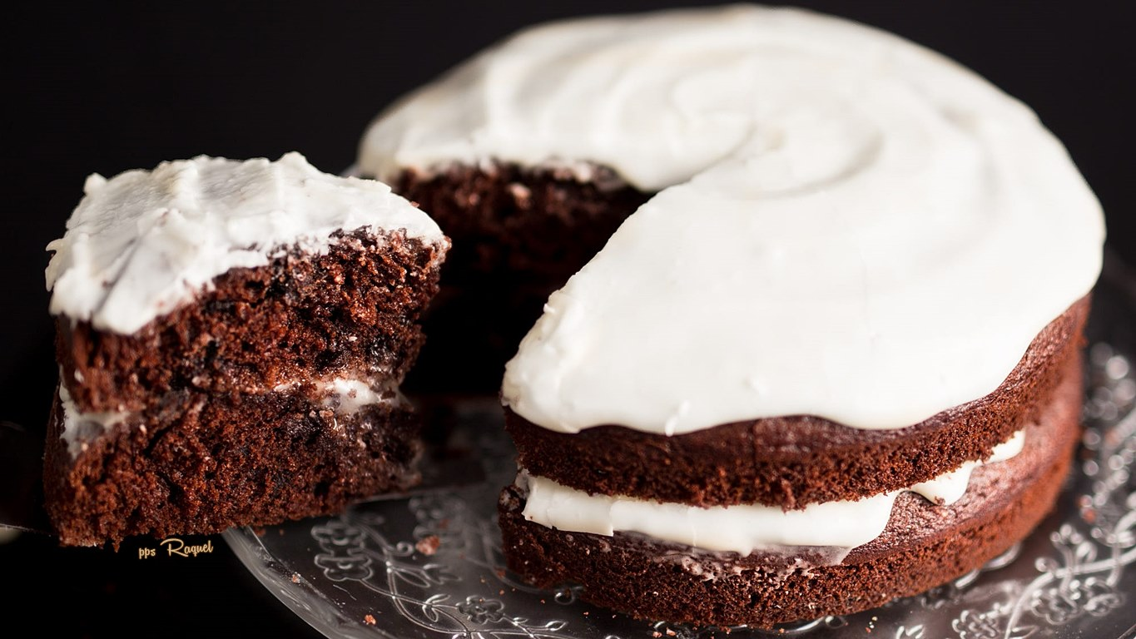

Slide 15
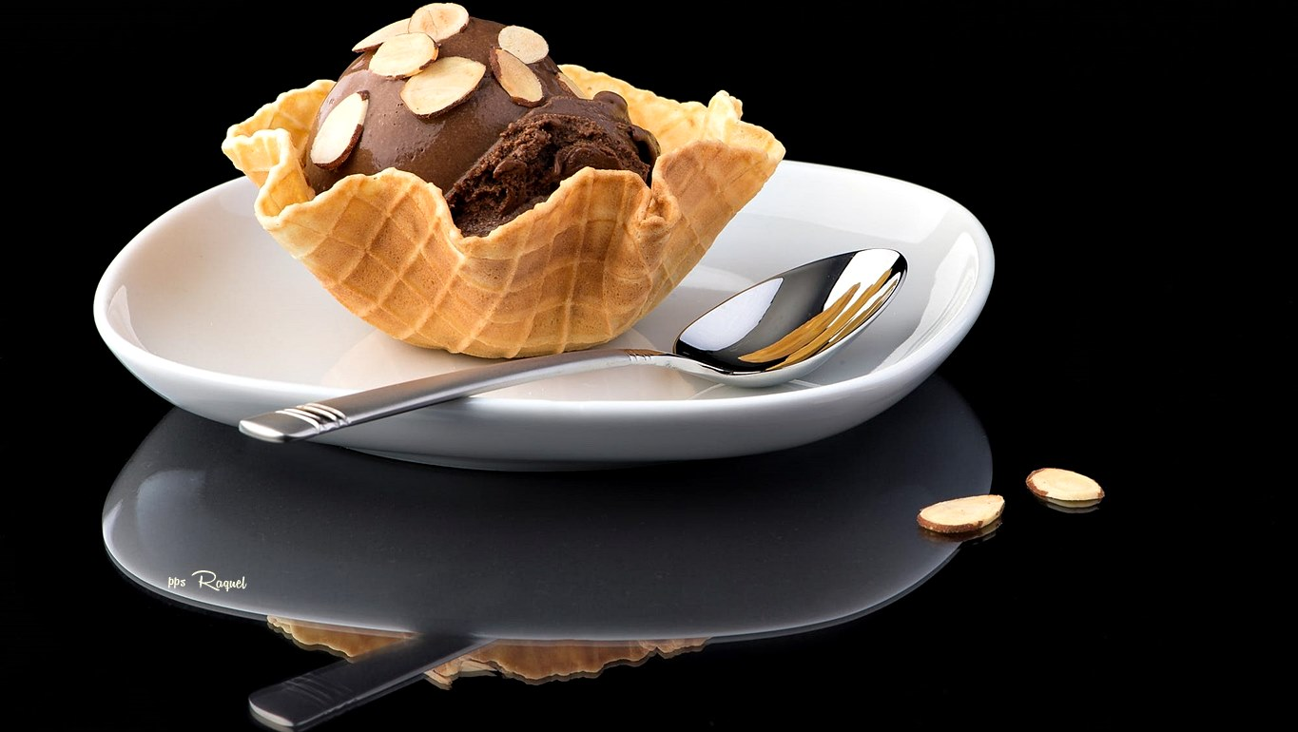


Slide 16


Slide 17


Slide 18


Slide 19
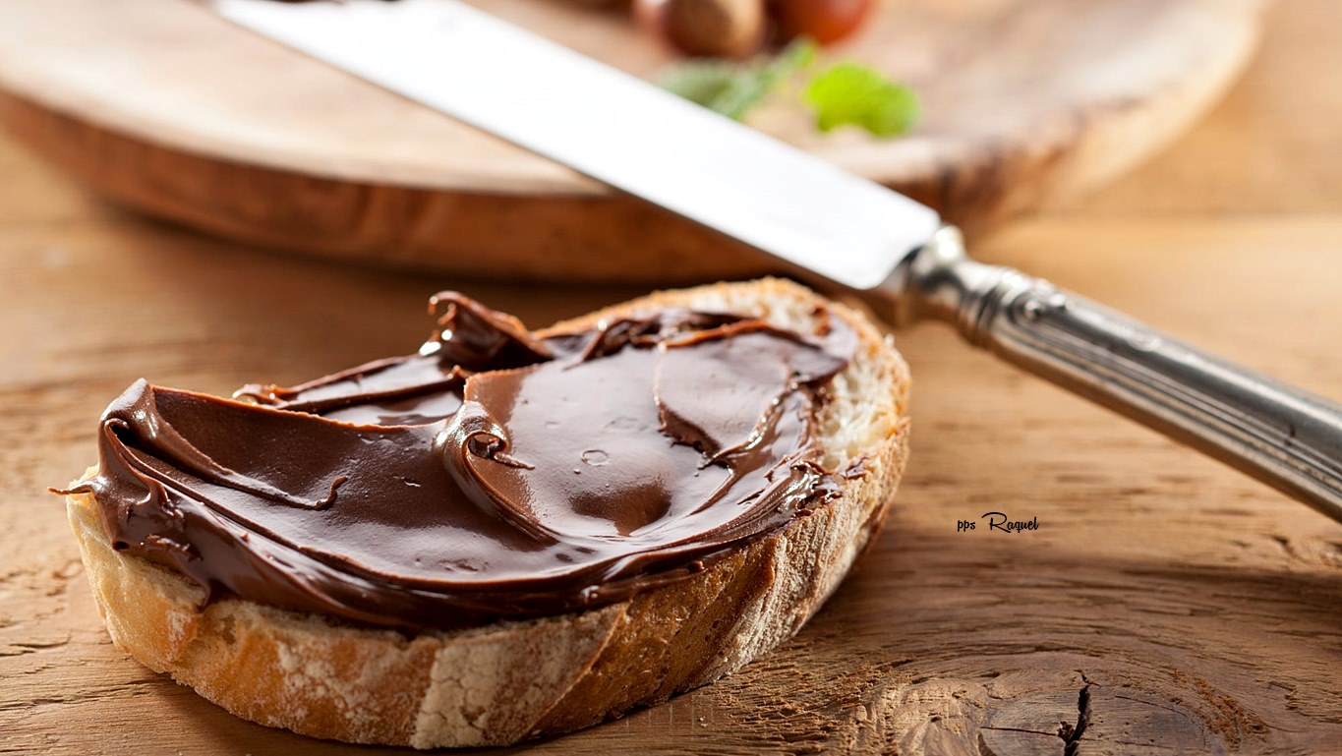

Slide 20
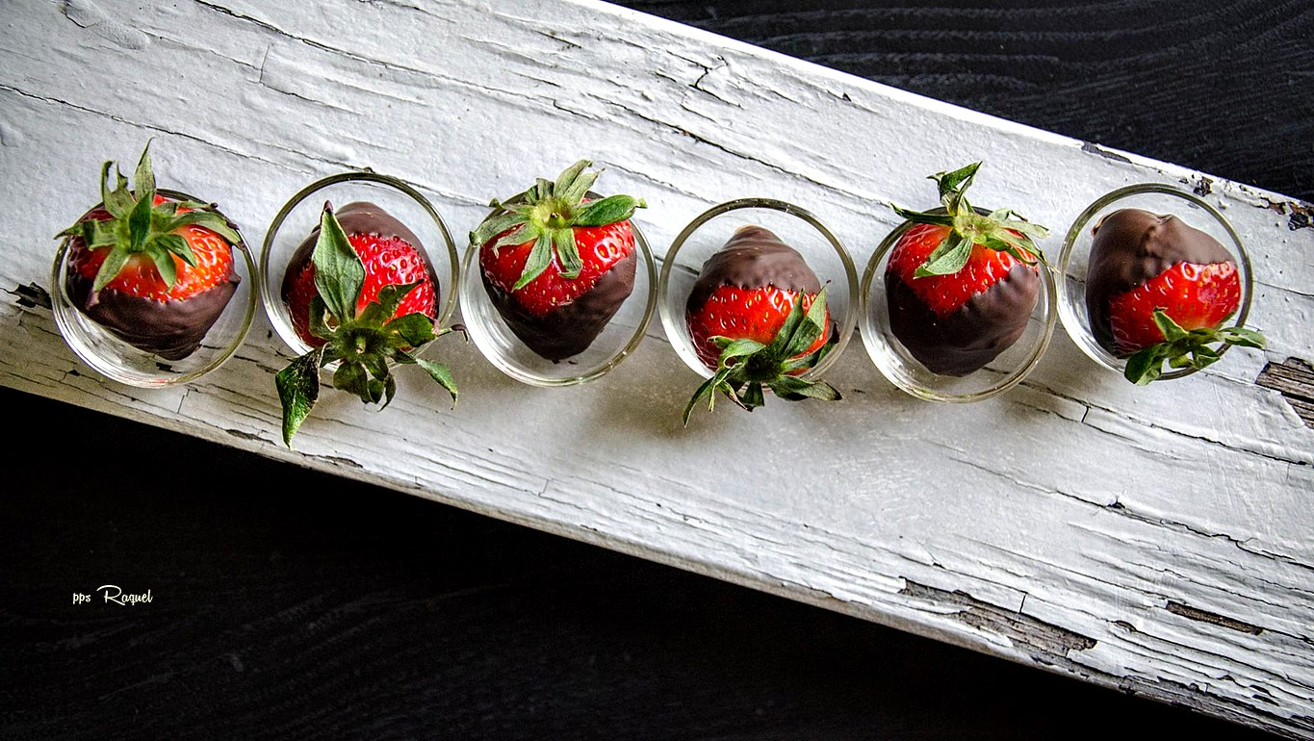

Slide 21


Slide 22


Slide 23


Slide 24
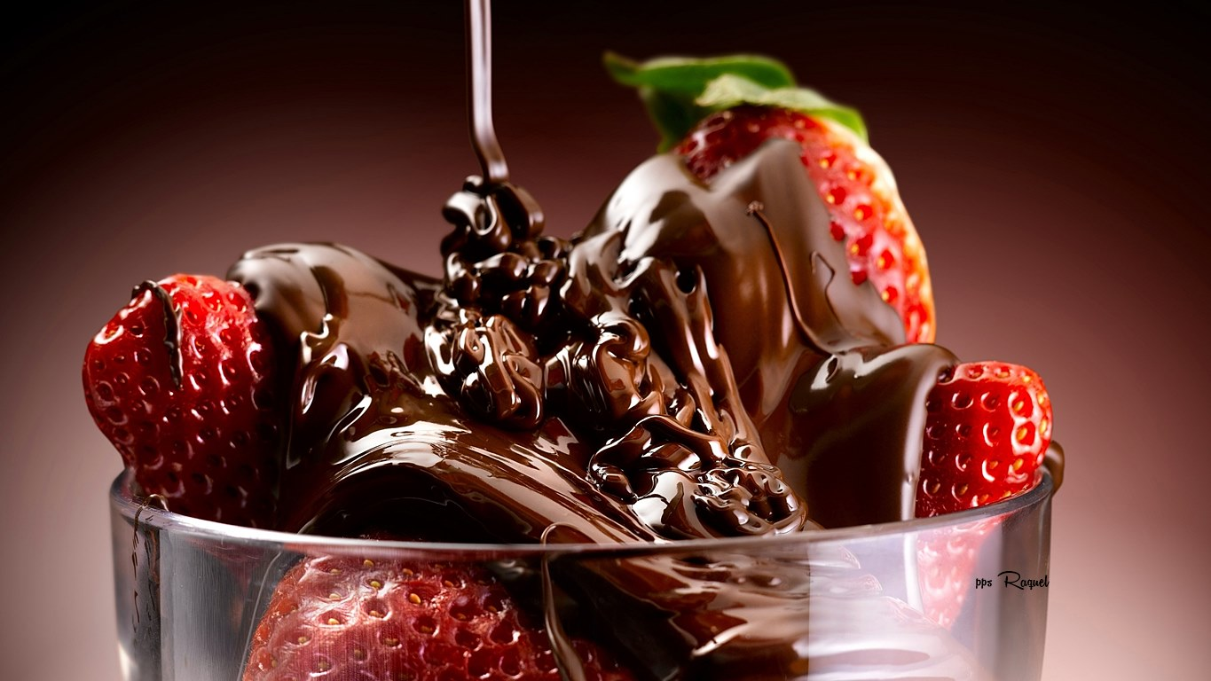

Slide 25
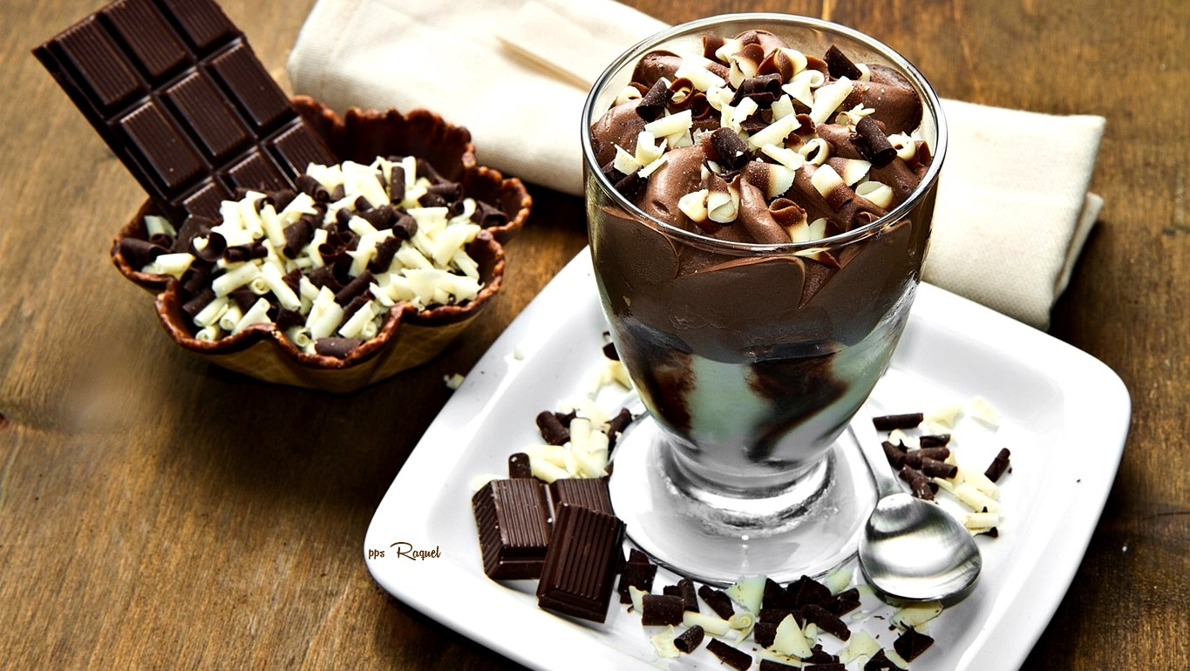

Slide 26
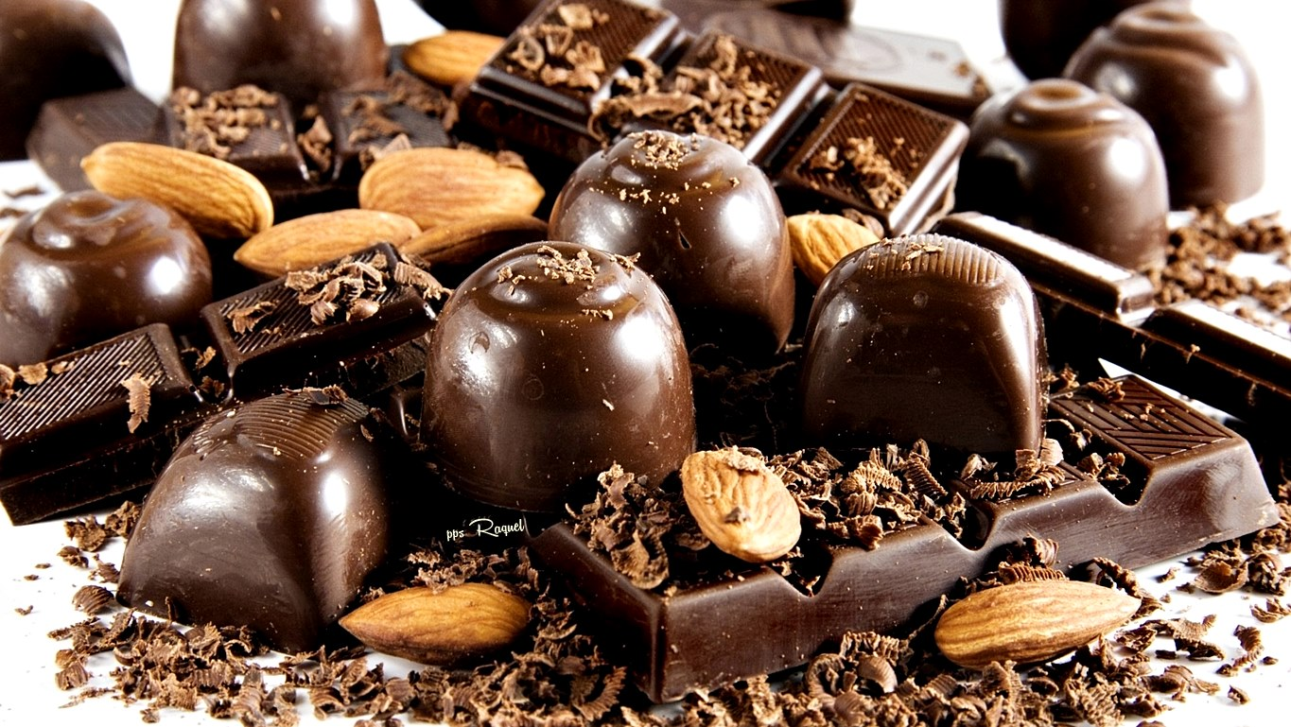

Slide 27
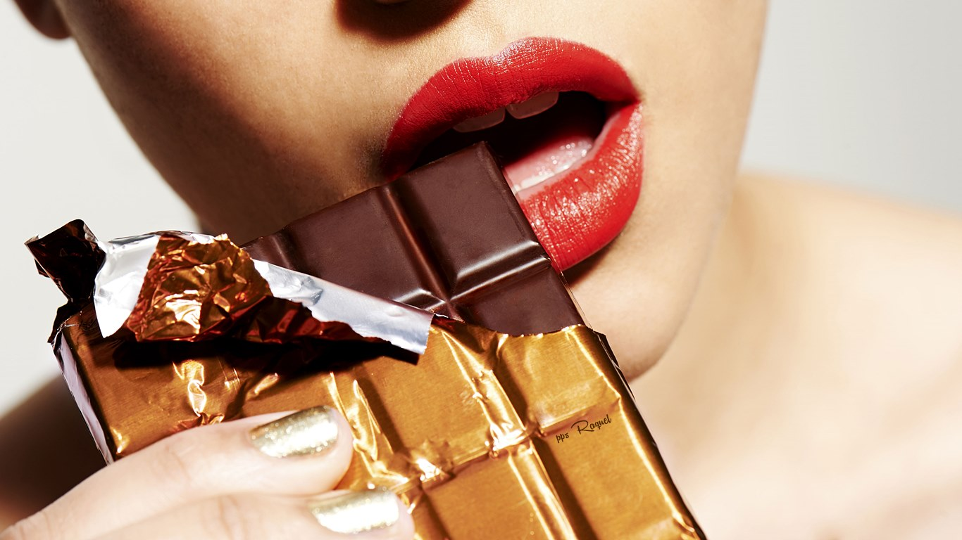

Slide 28


Slide 29


Slide 30


Slide 31


Slide 32



Slide 33
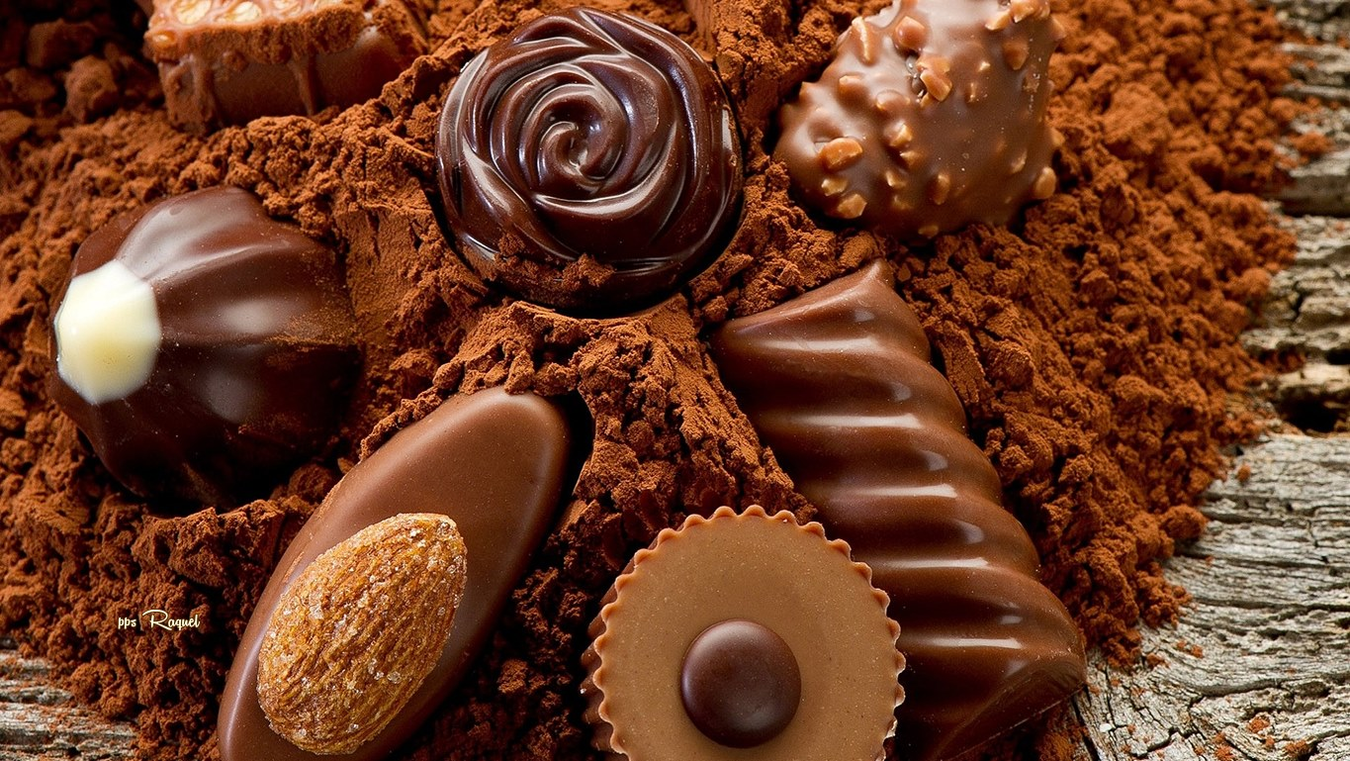

Slide 34
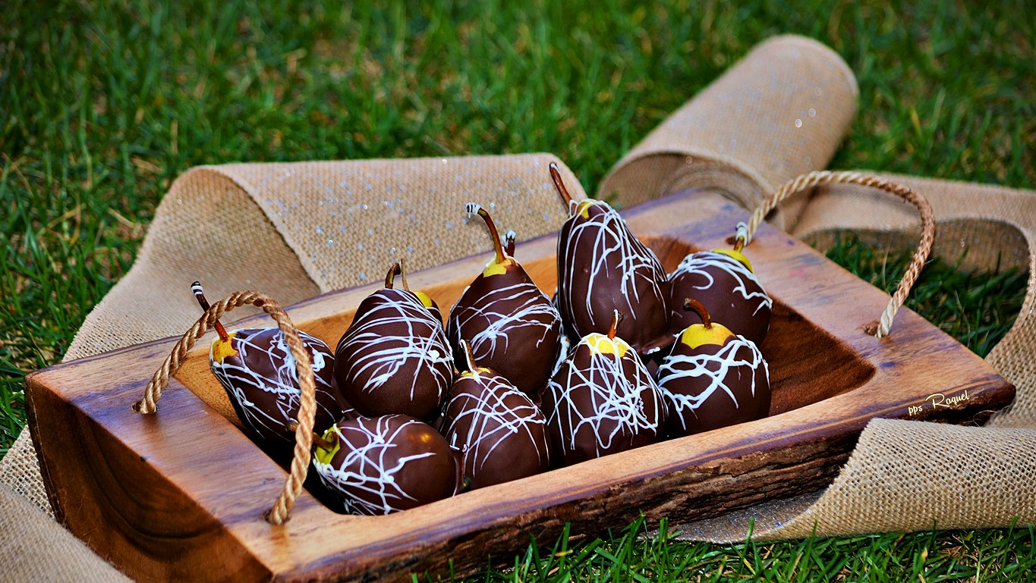

Slide 35
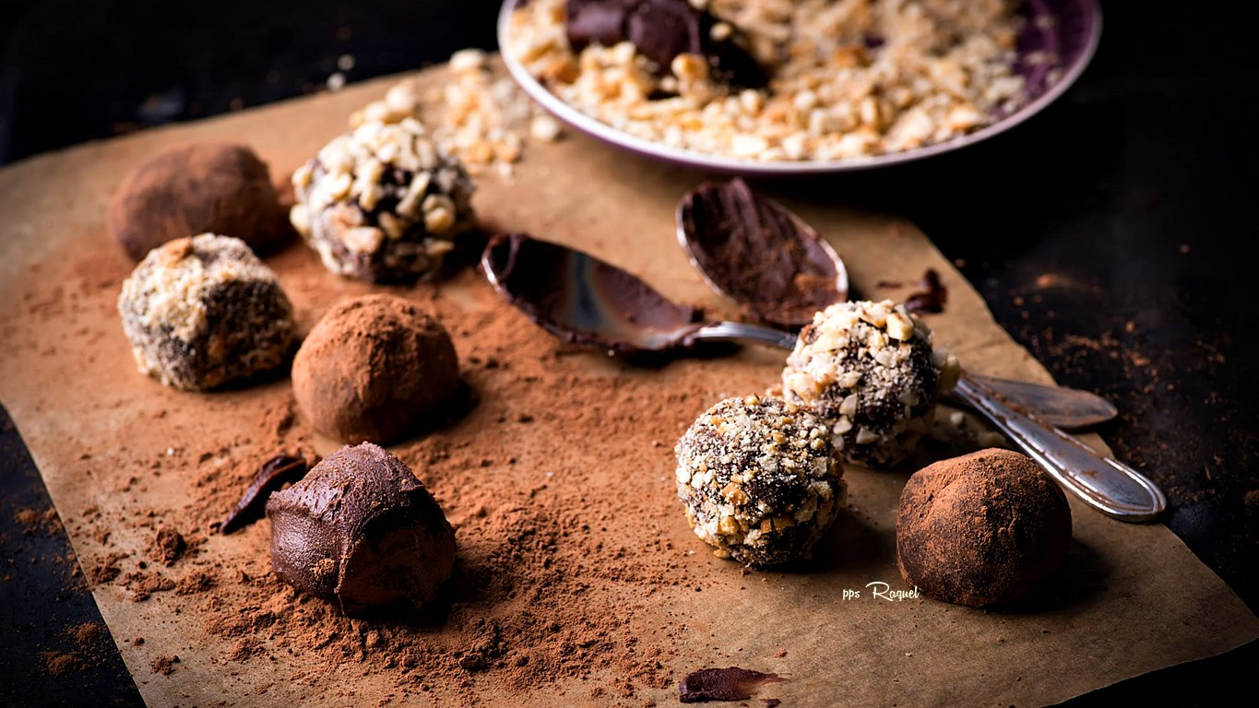

Slide 36


Slide 37
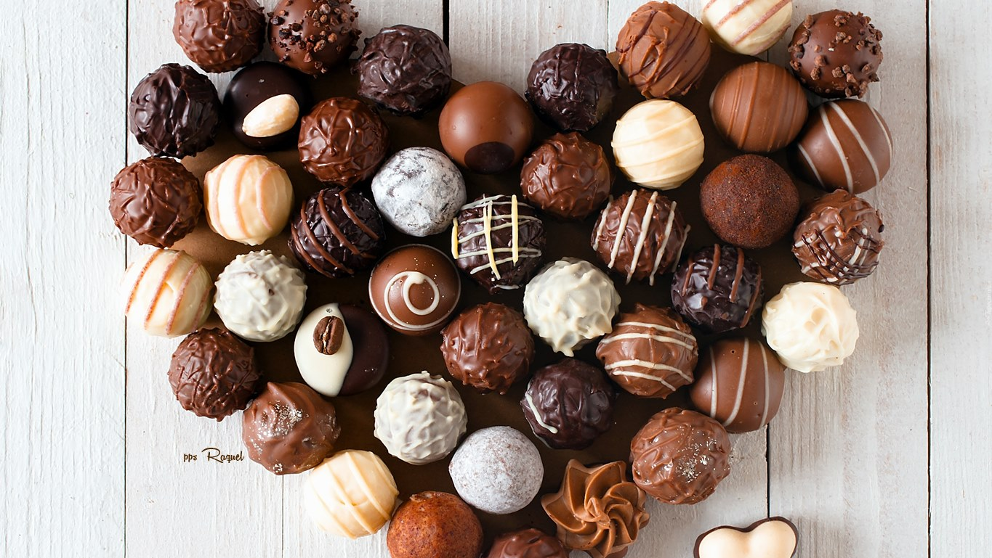

Slide 38
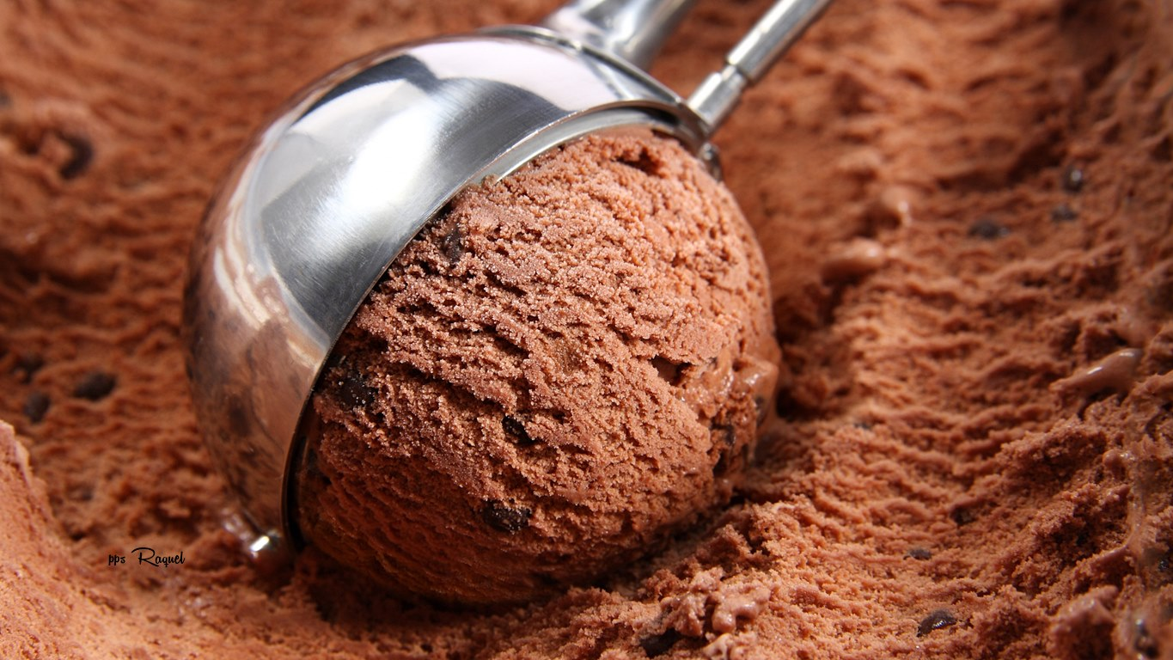

Slide 39


Slide 40
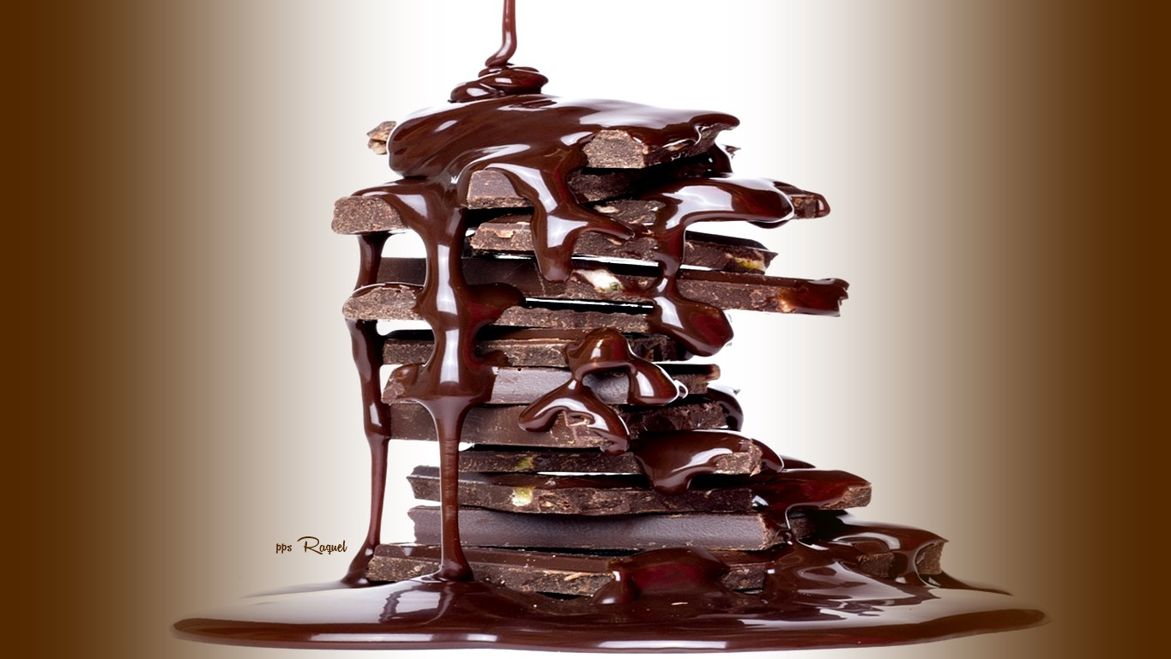

Slide 41


Slide 42
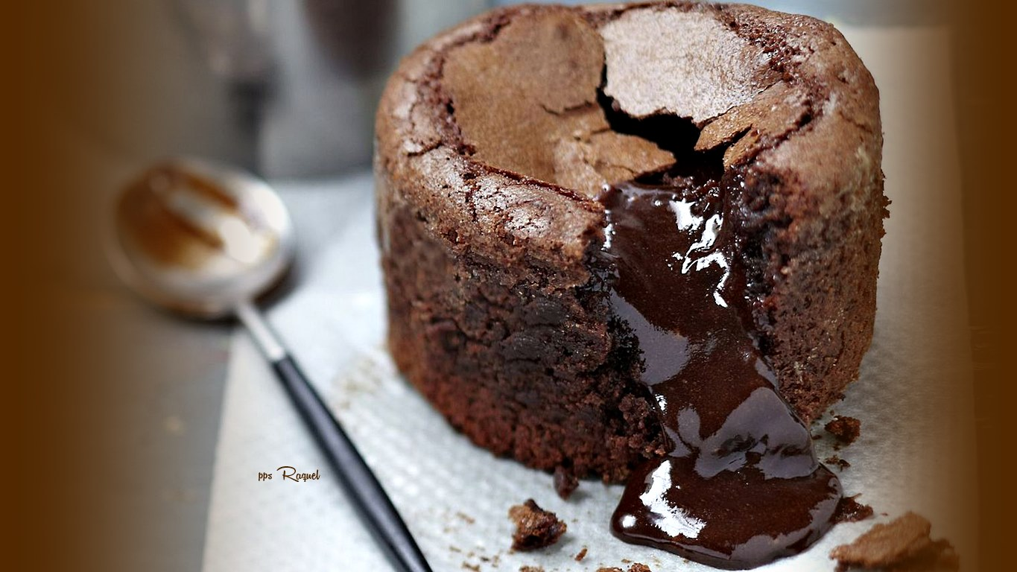

Slide 43


Slide 44
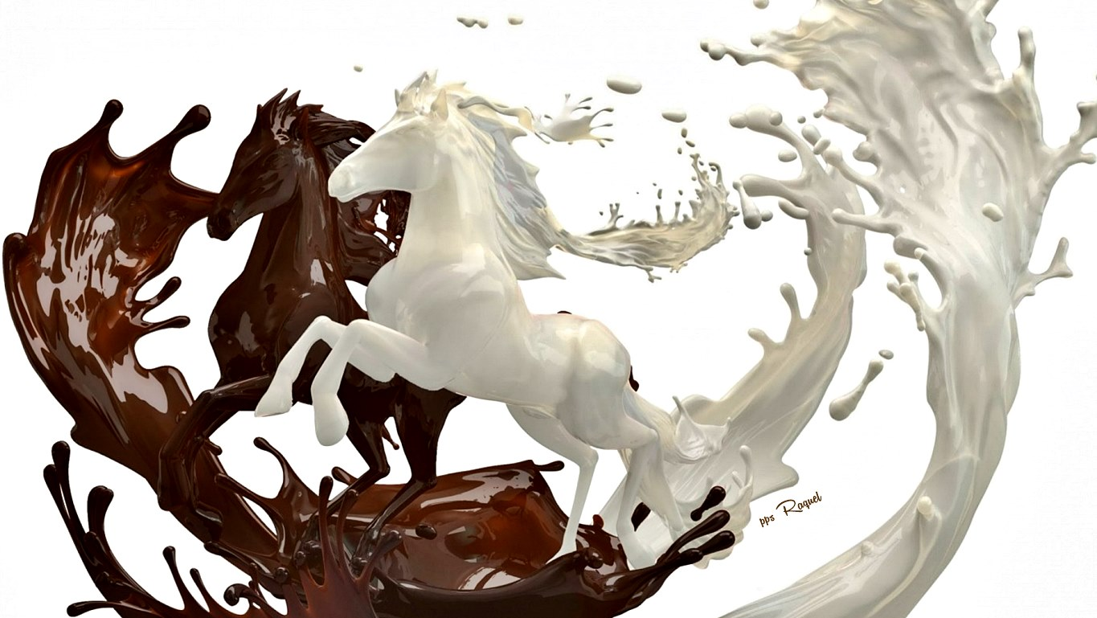

Slide 45
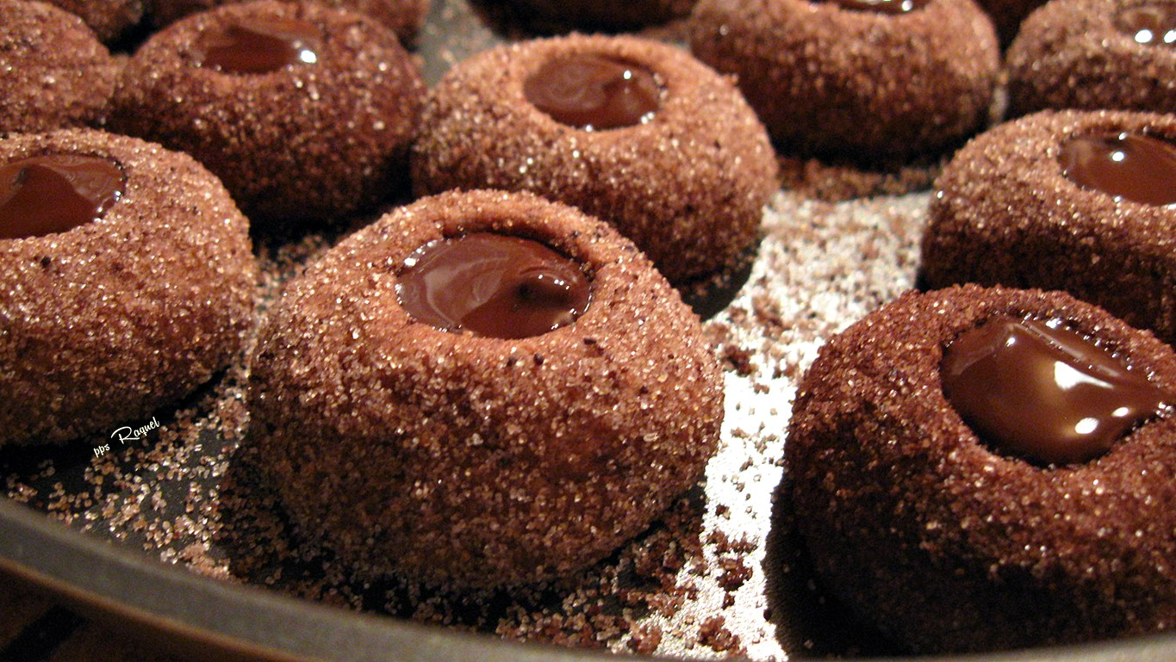

Slide 46
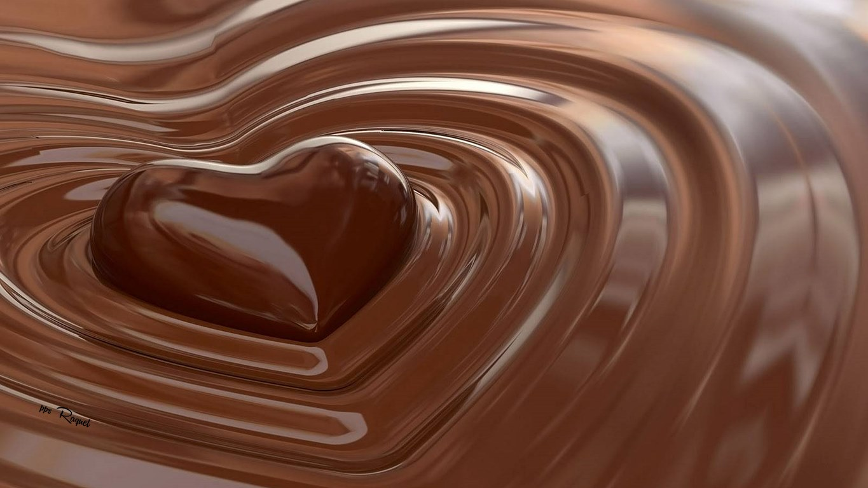

Slide 47



Slide 48









¿Te ha gustado?
Puedes ver más entrando
Aquí
Además puedes recibir powerpoints en tu correo electrónico suscribiéndote aquí:
Esta presentación powerpoint ha sido creada y compartida única y exclusivamente para mispps.com

